Slide 1
Javascript核心基础(3)
----循环结构

Slide 2
*程序中的三大逻辑结构-循环结构
循环结构，就是重复执行某一段代码。其目的是减少我们写代码的过程中出现重复书写的工作量。由此看出，循环结构可以发挥出计算机的巨大优势。
循环结构的四要素：
1、循环变量
2、循环终止条件
3、循环体
4、改变循环变量的值

Slide 3
*循环结构之do-while语句
do while语句是一种后测试循环语句，在循环体中的代码执行之后，才会测试出口条件。
do while语句的结构：
do{
需要重复执行的代码
}while(终止循环的条件)

Slide 4
*循环结构之while语句
while语句是一种前测试循环语句，在循环体中的代码执行之前，就开始测试出口条件，若满足条件则执行循环体内的代码。
如果是这样很有可能循环体内的代码永远不会被执行。
while语句的结构：
while(终止循环的条件){
需要重复执行的代码
}

Slide 5
*循环结构之do-while语句
练习 输出100个数字
练习 打印100以内 7的倍数
练习 打印100以内的奇数
练习 打印100以内所有偶数的和
break终止循环
continue跳过当前此次循环

Slide 6
*循环结构之break、continue
break和continue语句用于在循环中精确的控制代码的执行，
break语句会终止正在执行的循环并立即跳出循环，若使用break语句在循环体内则会强制终止执行break语句后面的代码。
continue同样也会终止循环并立即跳出，但跳出本次的循环后会从循环的下一次继续执行。

Slide 7
*使用while语句打印下面的图形
**********
**********
********** **********
*
**
***
****
***
**
*

Slide 8
*循环结构之for语句
for循环语句也是一种前测试循环语句。
for循环的结构：
for(初始值;出口条件;增减操作){
重复执行的代码
}
for循环语句的执行流程：
1、先执行初始值赋值，如var i=0;
2、再执行测试出口条件
3、执行循环体内的代码
4、执行++或—操作

Slide 9
*使用for语句打印下面的图形
*
**
***
****
*****
*
***
*****
*******
*
***
*****
*******
*
***
*****
***
*

Slide 10
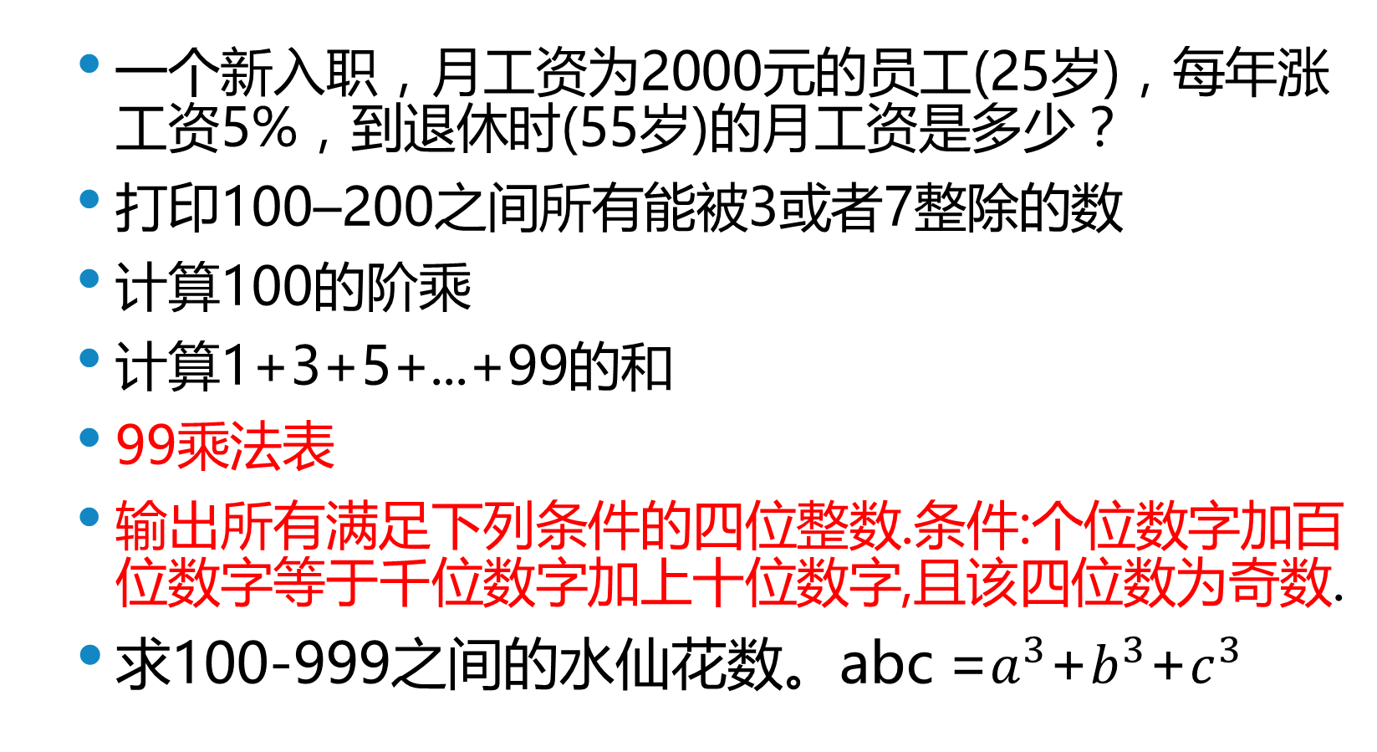
for循环语句-课堂练习
一个新入职，月工资为2000元的员工(25岁)，每年涨工资5%，到退休时(55岁)的月工资是多少？
打印100–200之间所有能被3或者7整除的数
计算100的阶乘
计算1+3+5+...+99的和
99乘法表
输出所有满足下列条件的四位整数.条件:个位数字加百位数字等于千位数字加上十位数字,且该四位数为奇数.
求100-999之间的水仙花数。abc =$a^{3}$+$b^{3}$+$c^{3}$

Slide 11
*买鸡问题
一个人买鸡，一只公鸡5元、一只母鸡3元、小鸡1元3只，这人有100元钱要买100只鸡，一共可以有几种买法？（必须三种鸡都要买）

Slide 12
作业
打印一个菱形
*
***
*****
***
*
打印出1-100里所有的偶数
打印出1-100里所有的奇数
求出1-1/2+1/3-1/4…..1/100的和 var i=1; i*-1*-1
输出20-80之间能被3整除的整数，每5个一行
打印出1000-2000年中所有的闰年，并以每行四个数的形式输出
输出九九乘法表

